Slide 1
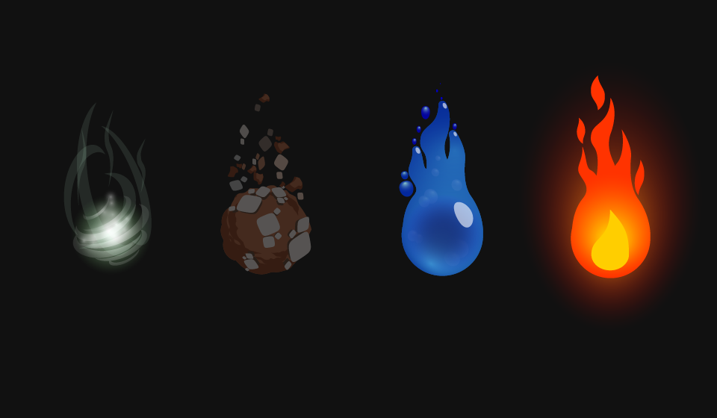
Elemental Spheres

Slide 2
Introducao
O jogo foi criado com o intuito de instruir sobres alguns elementos que compoe a natureza do nosso planeta, alem de desenvolver a capacidade de raciocinio logico e estrategico. Foi usado como base

Slide 3
Sinopse
Em um mundo distante onde as formas de vida sao forcas elementais, uma guerra e travada entre esses elementos para exigir seu lugar no mundo. Ajude-os nesta batalha, mostrando qual o elemento mais poderoso.

Slide 4
Historia
Em um mundo distante, reinos de seres elementais entram em guerra para disportar espaco e recursos no qual estao cada vez mais escacos devido ao surgimento de novos seres elementais. Para dar um fim a este caos os quatros elementos primordiais se dispoem nesta batalha, lutando para trazar a ordem e a paz de volta ao seu mundo.

Slide 5
Personagens
Seres Elementais;
- Seres de fogo: Sao seres do Reino Vulcano, seus corpos sao formados por fogo que variam de forma e tamanho, sendo o Ignis o principal representante desse reino.
- Seres de mineirais: Sao seres do Reino Petram, seus corpos sao compostos rochosos que variam de forma, tamanho e minerais, sendo o Iapis o principal representante desse reino.

Slide 6
- Seres de agua: Sao seres do Reino Pluvia, seus corpos sao formados por liquidos que variam de forma e tamanho, sendo a Clear sua principal representante.
- Seres de Ar: Sao seres do Reino Caelum, seus corpos sao formas gazosas que variam de tamanho e forma, sendo a Lux a principal representante desse reino.
- Seres de mistura: Fogo+Rocha=Metal, Agua+Rocha=Lama, Ar+Agua=Gelo, Fogo+Ar=Calor, Rocha+Ar=Areia, Agua+Fogo=Vapor.

Slide 7
Cenario
O cenario sera baseado nos quatro reinos elementais, sendo que cada um dos personagens tera vantagens e desvantagens de acordo com seu elemento.

Slide 8
Objetivo
Desenvolver a capacidade de usar raciocinio logico e estrategico para conquistar os reinos em guerra.

Slide 9
Regras e Instrucoes:
- ao apertar play escolhe o personagem que ira utilizar;
- o jogador devera escolher um elemento basico para iniciar a historia do jogo;

Slide 10
- de acordo com o personagem, o jogo se iniciara em um campo de batalha no qual seguira o ciclo horario de fogo, terra, agua e ar;
- a cada 4 batalhas de conquista de territorio sera necessario completar uma missao para abrir o novo campo de batalha.
- cada elemento comecara no nivel 5, podendo usar seus 3 ataques basicos;

Slide 11
- quando o personagem passa de nivel, ele aumenta seus status de ataque, defesa, velocidade, vida e mana.
- as batalhas de arena deverao ser de acordo com o nivel do jogador e numero de vitorias/derrotas no ranking do jogo;
- na arena podera ser de single ou multi player, podendo jogar ate 4 jogadores ao mesmo tempo, sendo individual ou duplas;
- quando o jogador perde a batalha, ele ganha metade da experiencia que ganharia na vitoria;

Slide 12
Controles
Touchscreen do celular

Slide 13
Dificuldades
- cada personagem tera 3 tres tipos de ataques no qual cada um tera um tempo diferente para recarregar;

Slide 14
Configuracoes
- todos os personagens basicos terao inicialmente 20 de vida, 5 de ataque (dano do poder) , 5 de defesa (reduzir dano causado), 4 de velocidade (desviar e atacar mais rapido) e 50 de mana (para usar os ataques elementares)

